Slide 1
Mavzu: Mener kasalligi va zamonaviy davolash usullari

Slide 2
Mener kasalligi ichki quloq kasalligi bunda endolimfa suyukligi koʻpayib ichki quloq bosimi oshadi. Kasallik dambadam kuchli bosh aylanishi bilan oʻtadi. Mener kasalligida bemorning koʻngli behuzur boʻlib qayt qiladi baʼzan qulogʻi shangʻillab, yaxshi eshitmaydi. Xuruj vaqtida bemor oʻzini idora qila olmay qoladi yurolmaydi va hatto oʻtirolmaydi. Xurujdan soʻng u odatda oʻzini sogʻ sezadi, biroq buni sogʻayish deb boʻlmaydi. Kasallik xuruji qaytarilib turadi (haftada yoki oyda 1-marta). Xuruj takrorlangani sari bemor sekin eshita boshlaydi va bora-bora kar boʻlib qolishi mumkin. Ichki quloq yalligʻlanganda miya va miyacha zararlanganda va boshqa kasalliklarda ham shunga oʻxshash hodisalar roʻy beradi.

Slide 3
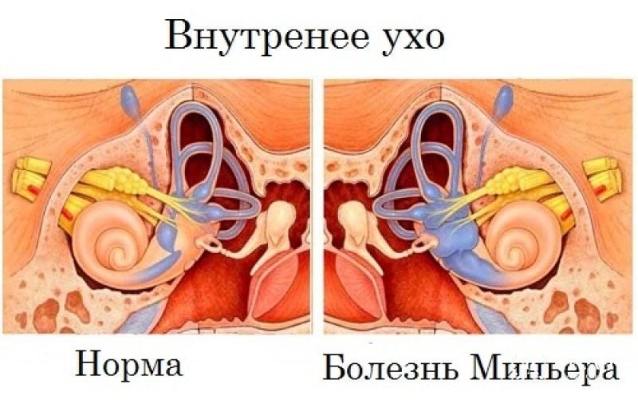

Slide 4
Mener kasalligining etiologiyasi noma'lum.
Uning paydo bo'lishining eng ko'p uchraydigan sabablari:
angionevroz, vegetativ distoni, endolimfa almashinuvining buzilishi va intralabirint suyuqliklarining ion muvozanati;
vazomotor va neyrotrofik kasalliklar;
infektsiya va allergiya;
ovqatlanish, vitamin va suv almashinuvining buzilishi.

Slide 5
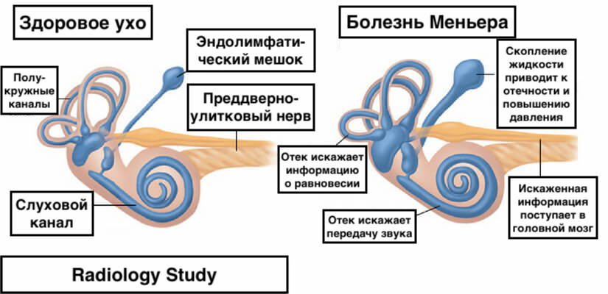

Slide 6
Mener kasalligining patogenezi
Kasallikni patogenetik asosi bo’lib, labirint ichi bosimini ko’tarilishi hisoblanadi.
gidropsiyani rivojlanish mexanizmi:
endolimfani giperiroduksiyasi;
uning rezorbsiyasini pasayishi;
ichki quloqni membrana strukturalarini o’tkazuvchanligini buzulishi;
Labirint gidropsiyani aniqlash usullari:
ksilitli test
furosemidli test
kliserolli test

Slide 7
Mener kasalligining klinikasi
Xuruj quyidagilar bilan xarakterlanadi:
tizimli xarakterli kuchli bosh aylanish;
vegetativ buzulishlar;
kasal quloqda shovqinni kuchayishi;
kasal quloq tomonga spontan nistagm paydo bo’lishi.
Xurujni qaytalanishi:
haftada yoki oyda 1-2 marta tez qaytalanadigan;
yilda 1-2 marta kam qaytalanadigan;
bir necha yilda 1 marta epizodik qaytalanadigan.

Slide 8
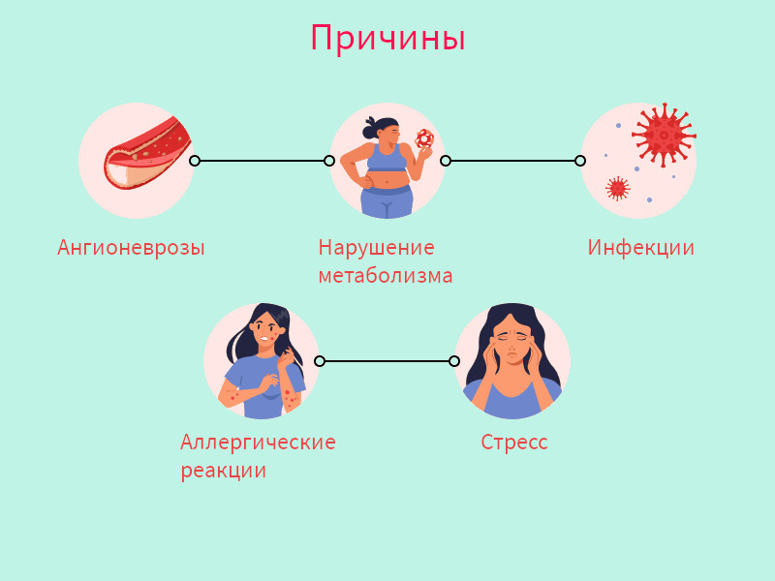

Slide 9
Mener kasalligi bosqichlari:
Boshlang’ich yoki qaytuvchi bosqichi – gidrops xuruj boshlanishidan oldingina aniqlanadi;
Aniq namoyon bo’lgan klinik belgilar bosqichi – Mener kasalligini simpotokompleksi borligi bilan xarakterlanadi labirint ichi bosimi doimo ko’tarilgan;
Yakuniy yoki “kuyib bo’lgan” bosqichi - eshituv flyuktuatsiyasini yo’qolishi. Bu davrda degidratsion testni bajarilishi eshitishni yaxshilashga olib kelmaydi.

Slide 10
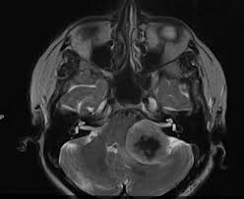
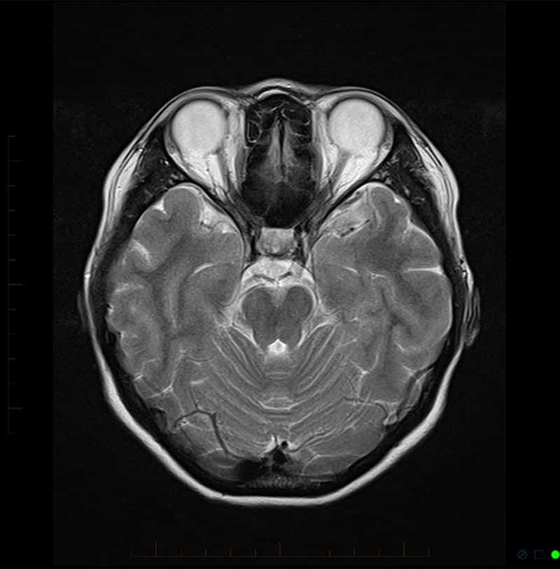
Mener kasalligining MRT da ko’rinishi

Slide 11
Mener kasalligini diagnostikasi
Boshida eshitishni konduktiv, so’ng esa aralash turi bo’yicha pasayishi.
Eshitishni flyuktuatsiyasi (o’zgaruvchanligi).
Musbat TBTF ( tonus balandligini tezlashish fenomeni).
Vestibulyar o’zgarishlar rivojlangancha bemorni qulog’ida shovqin bezovta qiladi va past chastotali xarakterga ega bo’ladi.

Slide 12
Differensial diagnoz
Mener kasalligini vestibulyar analizatorini xar xil kasalliklari bilan differensiatsiya qilinadi:
Tomirli kasalliklar;
Toksik kasalliklar;
Infeksion kasalliklar;
Travmartik kasalliklar;
Miyacha-ko’prik burchagi o’smalari

Slide 13
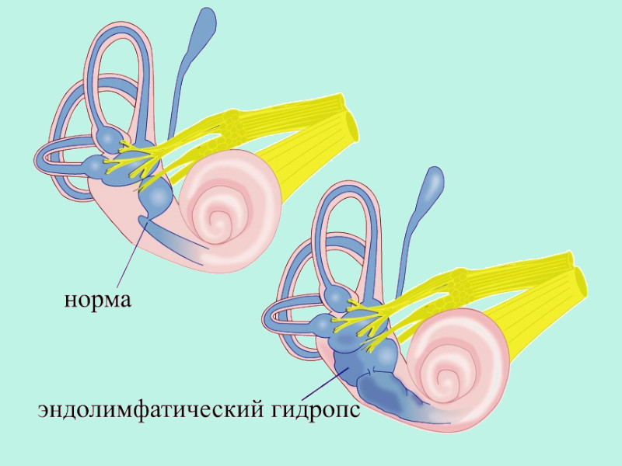

Slide 14
Davolash
Yotoq rejimi;
Yorug’ nur va tovushlarni olish, oyoqga grelka, bo’yin-ensa sohasiga gorchichniklar qo’yish;
Teri ostiga 0,1% sulfat atropin eritmasi 1ml;
Mushaklar orasiga 2,5% pipolfen yoki suprastin 2,0 yuborish;
Vena ichiga 10-20ml 40% glyukoza eritmasi yoki 10ml 5% novakain eritmasini yuborish;
Ayrim hollarda 2% promedol yoki 2,5% aminazin eritmasi 1,0ml mushaklar orasiga yuboriladi.
Intrameatal yoki parameatal 1-2 ml 1-2% novakain eritmasi yuboriladi.

Slide 15
Konservativ davolash
Chekish va alkogol iste’mol qilinmaydi.
Bosh miya va ichki quloq tomirlarida mikrosirkulyatsiyani yaxshilovchi vositalar (v/i gemodez, reoglyuman, mannitol) shuningdek miya qon aylanishini yaxshilovchi vositalar (trental, kavinton, mildronat, vazobral).
Har kuni v/i 5% gidrokarbonat natriy eritmasi 50-100ml 15kun ichida.
Giperbarik oksigenatsiya.
Refleksoterapiyaning xar xil turlari (lazeropunktura, magnitlazer ta’sir ko’rsatish).
Davolovchi jismoniy mashg’ulotlar vestibulyar reabilitatsiya stabilografik platformada.

Slide 16
Xirurgik davolash
Vegetativ asab tizimida xirurgik aralashuvlar (nog’ora torini kesish, promontoriumdan asab chigalini buzish, bo’yin yulduzsimon bog’lamni buzish).
Dekompressiv xirurgik aralashuvlar (daxliz xaltachalarini ochish, endolimfatik xaltachani drenajlash, shuntlash, yoki dekompressiya qilish)
Labirintda yoki daxliz chig’anoq nervi vestibulyar qismida destruktiv operatsiyalar (koxleovestibulyar nervni kesish, labirintni lazerodestruksiyasi).

Slide 17
E`TIBORINGIZ UCHUN
RAHMAT

